Slide 1
Matemática
Superior
U.T.N. – Facultad Regional Córdoba
Resolución de Sistemas de Ecuaciones Lineales

Slide 2
Segunda parte
Modelo matemático
Herramientas
del cálculo numérico
Resultados se cotejan con la realidad
Realidad
Unidad 5 Resolución de Sistemas de Ecuaciones Lineales y Mínimos cuadrados
Unidad 6 Resolución de Ecuaciones No Lineales
Unidad 7 Resolución de Ecuaciones Diferenciales

Slide 3
Importante: Mirar en modo presentación
CONTENIDOS PRINCIPALES
Unidad 6
RESOLUCIÓN DE ECUACIONES NO LINEALES
Definición y Generalidades
Aislamiento de una Raiz
Métodos de Resolución:
Generalidades de Punto Fijo (no Práctico)
Newton Raphson.

Slide 4
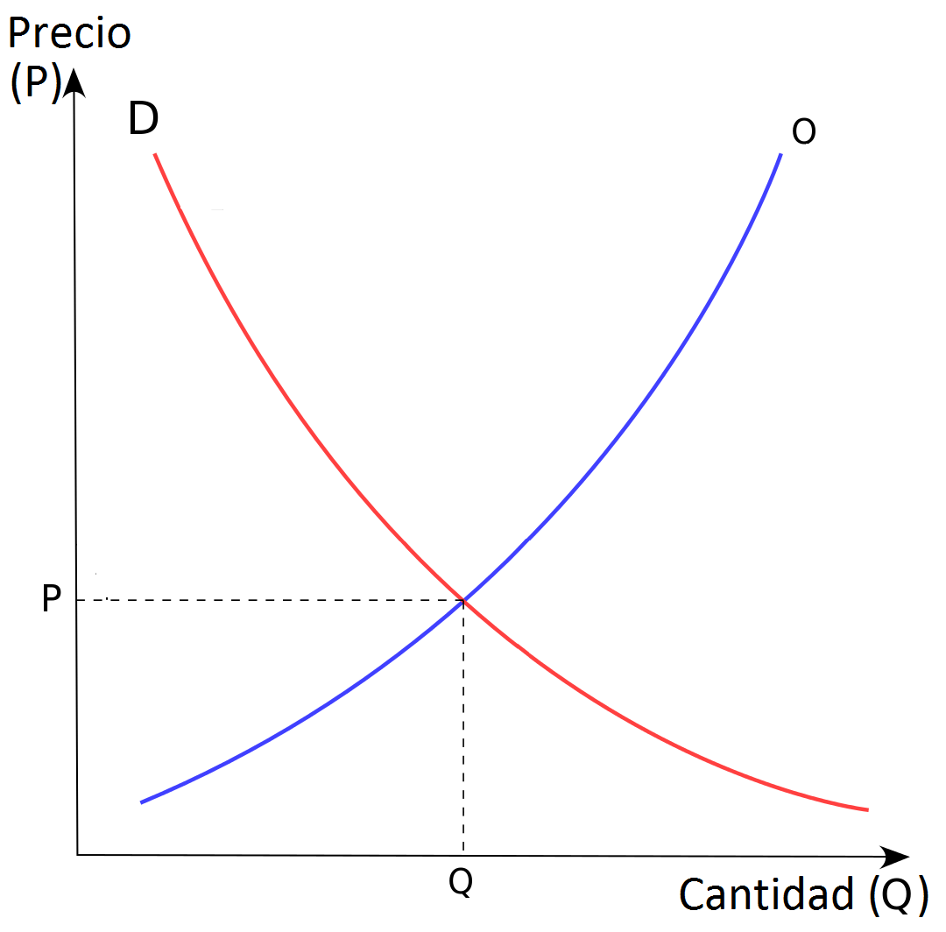
Ecuaciones No Lineales
Una ecuación NO lineal en una variable, es aquella que tiene dicha variable elevada a una potencia distinta de 1, o que incluye funciones trascendentes, como por ejemplo trigonométricas o o algebraicas polinomios de grado mayor a 1.
El Objetivo del modelo es encontrar las raíces de la ecuación no lineal ya que dicha raíz nos da una información significativa para el modelo.
Los métodos que se presentarán en esta sección tendrán por objetivo aproximar a las raíces de ecuaciones no lineales para poder resolver el modelo.
f(x) = 0
Analicemos por ejemplo la ley de la oferta y la demanda
Busquemos el punto de equilibrio: el precio en que los vendedores están dispuestos a vender la misma cantidad en que los compradores están dispuestos a comprar
D(x) = O(x)
D(x) - O(x) = 0
f(x) = 0

Slide 5
Ecuaciones No Lineales
¿Por qué decimos que vamos a obtener aproximaciones a las raíces?
Dependiendo de la función f(x), es posible que sea difícil poder obtener los valores de raíces exactas.
Por medio de herramientas del cálculo numérico y técnicas computacionales. podremos obtener sucesivas aproximaciones a nuestra raíz.
Aceptaremos la aproximación que cumpla con el error propuesto y la adoptaremos como nuestra solución aproximada.
Raices de la Función
F(x) está definida y es continua en un intervalo [ a , b ]
las raíces de la función representa cada valor Ɛ para el cual la función se anula : f(Ɛ) = 0
Dos etapas:
Aislamiento de las raíces
b) Aplicación del método para encotrar las raices

Slide 6
Ecuaciones No Lineales
a) Aislamiento de las raíces
Aislar las raíces consiste en establecer un intervalo [ a , b ] lo más pequeño posible, tal que en su interior se encuentre una única raíz.
Teorema 1
Si una función continua f(x) asume valores de signos opuestos en los extremos de un intervalo
[ a , b ]
o lo que es lo mismo, si f(a) . f(b) < 0,
luego el intervalo [ a , b ] contendrá al menos un punto Ɛ tal que f(Ɛ) = 0

Slide 7
Ecuaciones No Lineales
a) Aislamiento de las raíces
Ejemplos
Si cumple con Teorema 1
[ a , a₂] ; [ a₂ , a₁ ]
No cumple con Teorema 1
[ a₃ , a₂ ] 0 raíces
[ a , a₁ ] 2 raíces
[ a₁ , b ] 2 raíces reales e iguales
[ a , b ] 4 raíces
Observar que sucede con el Teorema 1 en un intervalo [ a , b ]
si se cumple puede que exitan una o un número impar de raíces
Si no se cumple puede que no existan raíces o existan un número par de raices
Condición suficiente
La raíz Ɛ será definitivamente única dentro del intervalo [ a , b ], si la derivada de f(x) existe y conserva su signo en todo el intervalo
a₃
Condición necesaria

Slide 8
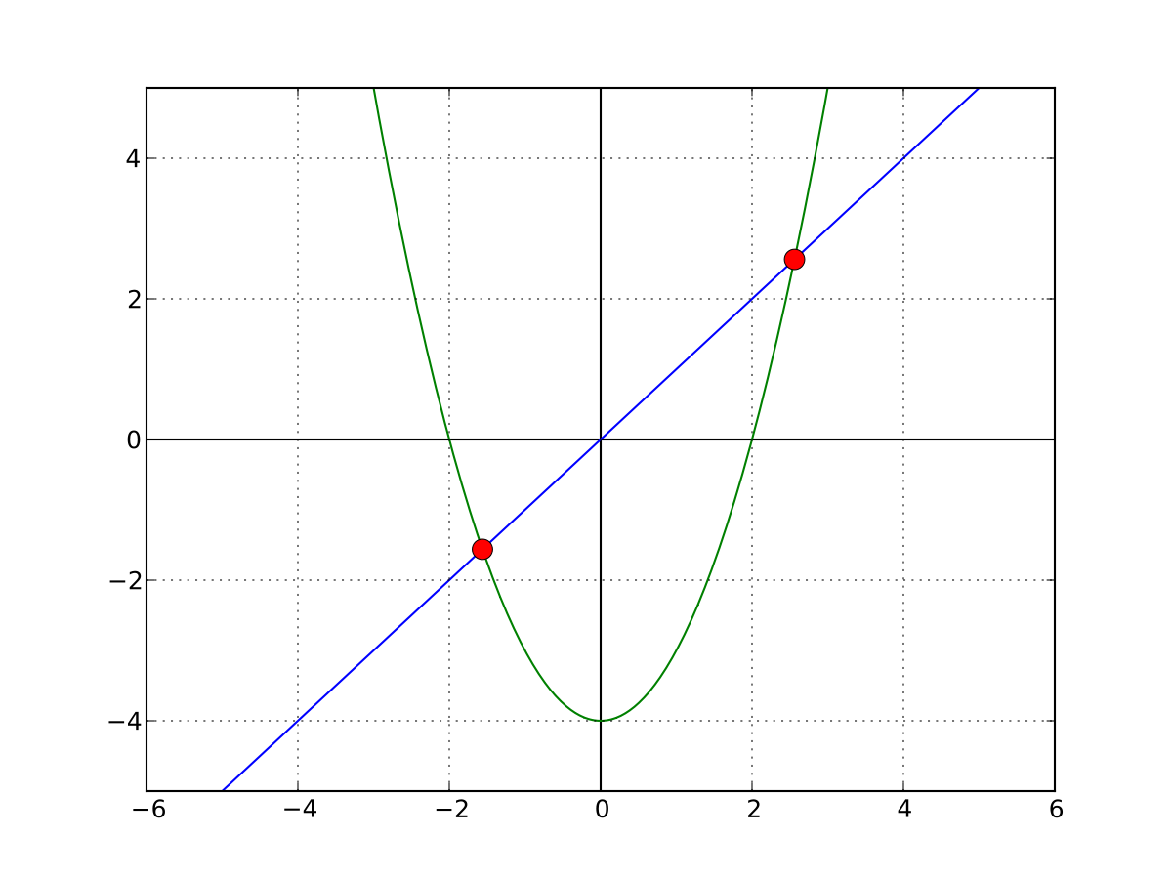
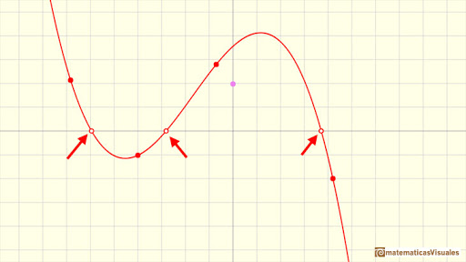
Ecuaciones No Lineales
a) Aislamiento de las raíces PRACTICO
En la práctica si la función es muy compleja de graficar se la suele dividir en dos partes que sean más simples de representar f(x) = 0 luego f₁(x) = f₂(x)
Buscamos los puntos donde f₁ y f₂ se cortan, siendo estas raíces de f(x)
Para encontrar el intervalo [ a , b ]
que contenga una única raíz podemos:
Construir una tabla de pares ordenados x , y
Hacer un gráfico de la función
Buscamos el cambio de signo en y_{k}
x f(x )
x ₁ y ₁
x ₂ y ₂
x ₃ y ₃
……
x _{n} y _{n}
f₁(x)
f₂(x)
raiz
raiz
raiz
raiz
raiz

Slide 9
Ecuaciones No Lineales
b) Métodos para el cálculo de Raices: Métodos iterativos o indirectos
1. Método de Punto Fijo o de Aproximaciones Sucesivas
X_{k+1} = G(x_{k})
Fórmula iterativa
Parte de una aproximación inicial y por medio de un algoritmo conduce a aproximaciones sucesivamente mejores a cada paso.
Este método consiste en reemplazar nuestra función original
f(x) = 0 en otra expresión equivalente de la forma x = G(x) tal que cualquier solución de ésta lo sea también de la primera.
Para que este algoritmo sea de utilidad deberemos probar que:
Pueden existir muchas alternativas de distintas G(x) cada una de ellas puede constituir una fórmula iterativa, pero no todas van a ser satisfactorias.
Dado x₀ aproximación inicial de la raíz Ɛ
Para el punto de partida x₀ podemos calcular con el algoritmo x₁ x₂ x₃ …
La sucesión x₁ x₂ x₃ convergen a la raíz Ɛ
El límite Ɛ constituye un punto fijo en si mismo de G(x) -> Ɛ = G(Ɛ )
Ejemplo f(x) => x² – x – 2 = 0

Slide 10
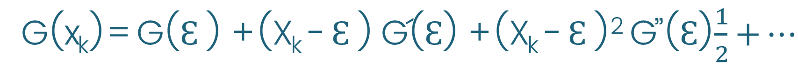
Ecuaciones No Lineales
1. Método de Punto Fijo o de Aproximaciones Sucesivas
Error en la iteración k
Error en la iteración k+1
Para que converja
Convergencia
x₀ aproximación inicial
x = Ɛ raíz
I -> intervalo que contiene la raíz
Sean G(x), G´ (x) continuas en I
Si: │G´ (x ) │ < 1
Para todos los puntos en I y si además la aproximación inicial pertenece a I , entonces:
│ X_{k} - Ɛ │ = │e _{k} │
│ X_{k+1} - Ɛ │ = │e _{k+1} │
│ e _{k+1} │ < │e _{k} │
X_{k+1} = G(x_{k})
Restamos miembro a miembro
Ɛ = G(Ɛ )
X_{k+1} - Ɛ = G(x_{k}) - G(Ɛ )
Condición de convergencia
Se desprecia
G(x_{k})= G(Ɛ ) +(X_{k} - Ɛ ) G´(Ɛ) +(X_{k} - Ɛ )² G”(Ɛ)$\frac{1}{2}+…$
Taylor
Reemplazamos
X_{k+1} - Ɛ = G(Ɛ ) +(X_{k} - Ɛ ) G´(Ɛ ) - G(Ɛ )
Error en la iteración k+1
Error en la iteración k
X_{k+1} = G(x_{k})
Fórmula iterativa
│G´ (x _{k}) │ < 1
Condición de Convergencia
Converge a la raíz Ɛ
Para que converja
y la igualdad
se respete
│ e _{k+1} │ < │e _{k} │

Slide 11
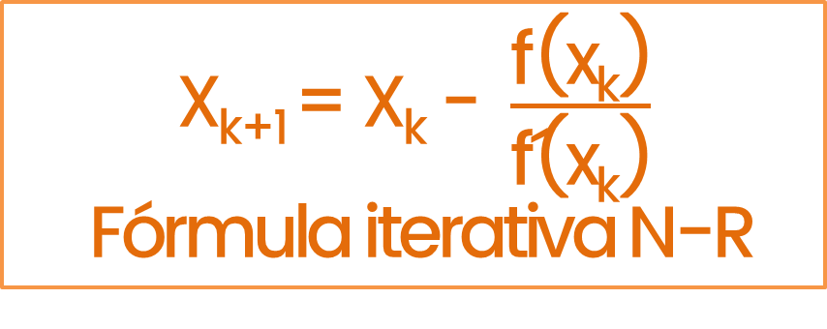
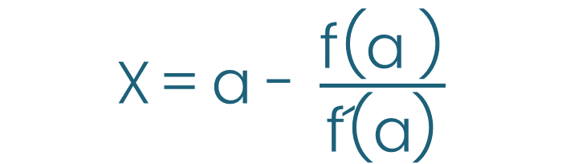
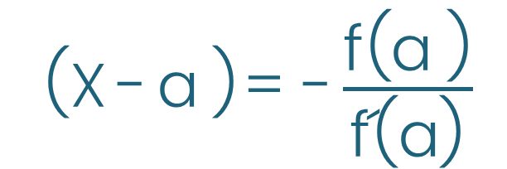
Ecuaciones No Lineales
b) Métodos para el cálculo de Raices: Métodos iterativos o indirectos
Taylor
Se desprecia
2. Método de Newton Raphson
f(x)= f(a ) +(X - a ) f´(a) +(X - a)² f”(a)$\frac{1}{2}+…$
Parte de una aproximación inicial y por medio de un algoritmo conduce a aproximaciones sucesivamente mejores a cada paso.
Es uno de los métodos más conocidos para la determinsción de una raíz de f(x), una de las razones es por la velocidad de convergencia.
Puede ser visto de 2 maneras:
Se deriva de la serie de Taylor
Como un caso particular del método de Punto Fijo
f(x)=0
Despejamos x
Buscamos x= la raíz; f(x) = 0
(X - a )= - $\frac{\text{f}\text{(}\text{a}\text{ )}}{\text{f}\text{´(}\text{a}\text{)}}$
X = a - $\frac{\text{f}\text{(}\text{a}\text{ )}}{\text{f}\text{´(}\text{a}\text{)}}$
Cambiamos nombres de variables
X= X_{k+1} a= X_{k}
X_{k+1} = X_{k} - $\frac{\text{f}\text{(}\text{x}\text{k}\text{)}}{\text{f}\text{´(}\text{x}\text{k}\text{)}}$
Fórmula iterativa N-R
X_{k+1} = G(x_{k})
F. Iterativa de Punto Fijo

Slide 12
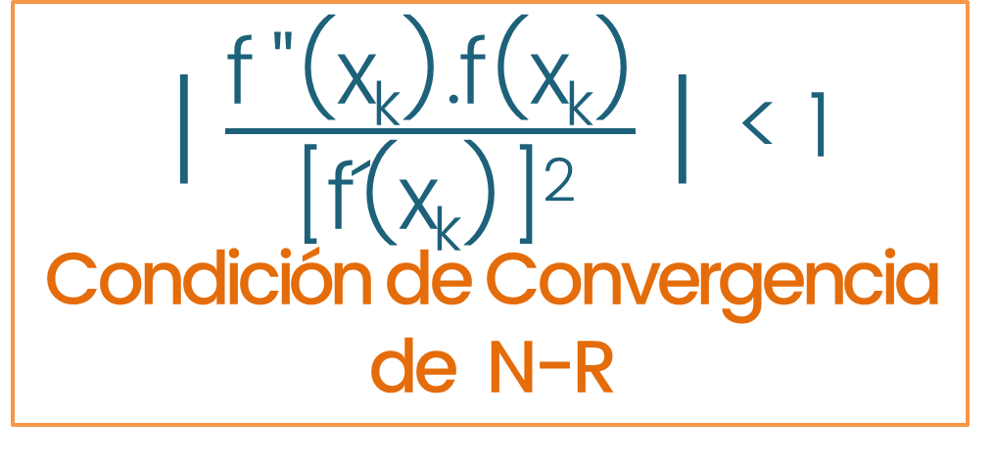
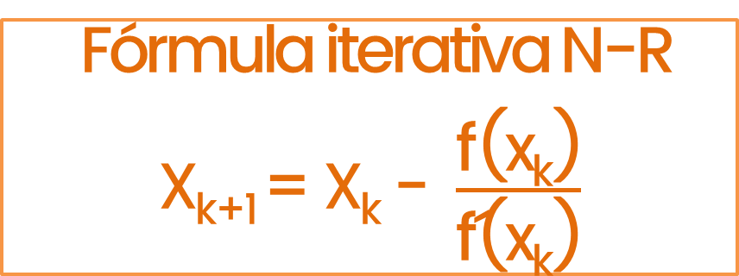




Ecuaciones No Lineales
2. Método de Newton Raphson (Caso particular de Punto Fijo)
Convergencia
Derivamos G(X_{k})
│G´ (x_{k}) │ < 1
Condición de Convergencia
Punto Fijo
G´ (X_{k})= 1 - $\frac{\text{f}\text{´ }\text{(}\text{x}\text{k}\text{)}\text{.}\text{f}\text{´ }\text{(}\text{x}\text{k}\text{)}\text{ − }\text{f}\text{ "}\text{(}\text{x}\text{k}\text{)}\text{.}\text{f}\text{(}\text{x}\text{k}\text{)}}{\text{[}\text{f} \text{´}\text{´ (}\text{x}\text{k}\text{)}\text{]}\text{2}}$
G´ ($\text{x}\text{k}$)= 1 - $\frac{\text{f}\text{´ }\text{(}\text{x}\text{k}\text{)}\text{.}\text{f}\text{´ }\text{(}\text{x}\text{k}\text{)}}{\text{[}\text{f}\text{´(}\text{x}\text{k}\text{)}\text{]}\text{2}}+$ $\frac{\text{f}\text{ "}\text{(}\text{x}\text{k}\text{)}\text{.}\text{f}\text{(}\text{x}\text{k}\text{)}}{\text{[}\text{f}\text{´(}\text{x}\text{k}\text{)}\text{]}\text{2}}$
Fórmula iterativa N-R
X_{k+1} = X_{k} - $\frac{\text{f}\text{(}\text{x}\text{k}\text{)}}{\text{f}\text{´(}\text{x}\text{k}\text{)}}$
1
$\text{│}\frac{\text{f}\text{ "}\text{(}\text{x}\text{k}\text{)}\text{.}\text{f}\text{(}\text{x}\text{k}\text{)}}{\text{[}\text{f}\text{´(}\text{x}\text{k}\text{)}\text{]}\text{2}}\text{│}$ < 1 Condición de Convergencia de N-R
G($\text{x}\text{k}$)
G($\text{x}\text{k}$)= X_{k} - $\frac{\text{f}\text{(}\text{x}\text{k}\text{)}}{\text{f}\text{´(}\text{x}\text{k}\text{)}}$

Slide 13
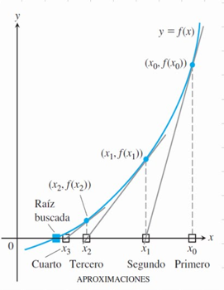
Ecuaciones No Lineales
2. Método de Newton Raphson
Interpretación gráfica del Método

Slide 14


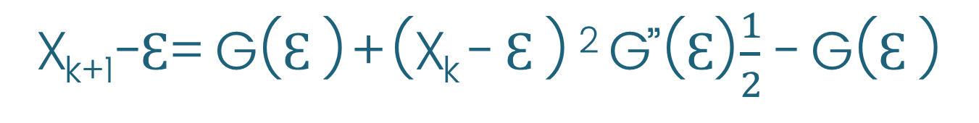
Ecuaciones No Lineales
2. Método de Newton Raphson: Convergencia cuadrática del Método
Su principal ventaja es su velocidad de convergencia cuadrática hacia la raíz, lo que implica que el error del paso k+1 está en función del cuadrado del error en el paso k
Error en la iteración k
X_{k+1} = G(x_{k})
Calculamos G´(x)en la convergencia
│ X_{k} - Ɛ │ = │e _{k} │
Restamos miembro a miembro
Ɛ = G(Ɛ )
X_{k+1} - Ɛ = G(x_{k}) - G(Ɛ )
Error en la iteración k+1
│ X_{k+1} - Ɛ │ = │e _{k+1} │
Taylor
G(x_{k})= G(Ɛ ) +(X_{k} - Ɛ ) G´(Ɛ) +(X_{k} - Ɛ )² G”(Ɛ)$\frac{1}{2}+…$
Ɛ es la raíz exacta ; f(Ɛ) = 0
= 0
= 0
$$\text{│}\frac{\text{f}\text{ "}\text{(Ɛ)}\text{.}\text{f}\text{(Ɛ)}}{\text{[}\text{f}\text{´(Ɛ)}\text{]}\text{2}}\text{│}$$
Reemplazamos
X_{k+1}-Ɛ= G(Ɛ )+(X_{k} - Ɛ ) ² G”(Ɛ)$\frac{1}{2}$ - G(Ɛ )
e_{k+1} = e_{k} ² G”(Ɛ)$\frac{1}{2}$
El error del paso k+1 está en función del cuadrado del error en el paso k , haciendo que disminuya más rápidamente, al ser valores pequeños (e _{k} ² << e _{k} para e _{k} <1)

Slide 15
Ecuaciones No Lineales
b) Métodos para el cálculo de Raices: Métodos iterativos o indirectos
Los métodos indirectos parten de una aproximación inicial y por medio de un algoritmo conduce a aproximaciones sucesivamente mejores a cada paso.
¿ Pero hasta cuando continuamos calculando?
El proceso iterativo se debe continuar hasta satisfacer las condiciones de corte.
Precisión sobre el eje x: δx
│x_{k+1} - x_{k} │ ≤ δx
Precisión sobre el eje y : δy
│f(x) │ ≤ δy

Slide 16
Ecuaciones No Lineales
a) Aislamiento de las raíces PRACTICO
En la práctica si la función es muy compleja de graficar se la suele dividir en dos partes que sean más simples de representar f(x) = 0 luego f₁(x) = f₂(x)
Buscamos los puntos donde f₁ y f₂ se cortan, siendo estas raíces de f(x)
Para encontrar el intervalo [ a , b ]
que contenga una única raíz podemos:
Construir una tabla de pares ordenados x , y
Hacer un gráfico de la función
Buscamos el cambio de signo en y_{k}
x f(x )
x ₁ y ₁
x ₂ y ₂
x ₃ y ₃
……
x _{k} y _{k}
f₁(x)
f₂(x)
raiz
raiz
raiz
raiz
raiz

Slide 17

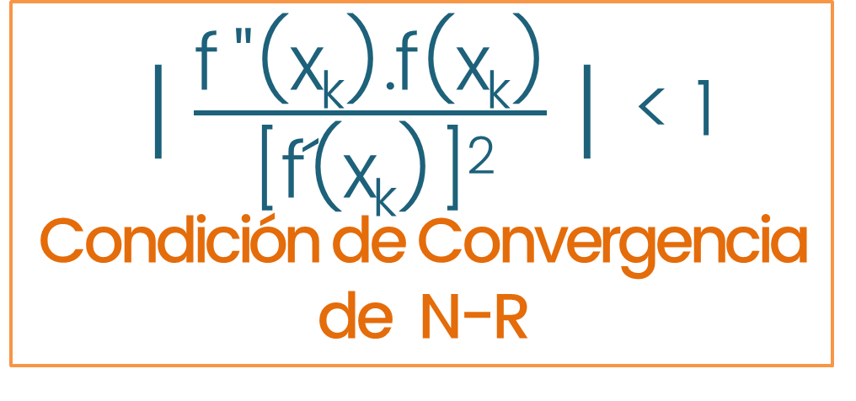
Ecuaciones No Lineales
b) Métodos para el cálculo de Raices: Método de Newton Raphson
Resumen para el práctico
$\text{│}\frac{\text{f}\text{ "}\text{(}\text{x}\text{k}\text{)}\text{.}\text{f}\text{(}\text{x}\text{k}\text{)}}{\text{[}\text{f}\text{´(}\text{x}\text{k}\text{)}\text{]}\text{2}}\text{│}$ < 1 Condición de Convergencia de N-R
X_{k+1} = X_{k} - $\frac{\text{f}\text{(}\text{x}\text{k}\text{)}}{\text{f}\text{´(}\text{x}\text{k}\text{)}}$
Fórmula iterativa N-R
Precisión sobre el eje x: δx
Precisión sobre el eje y : δy
│x_{k+1} - x_{k} │ ≤ δx
│f(x) │ ≤ δy
La raíz va a ser la última iteración de x_{k+1} calculada

Slide 18

Preguntas
Ingresá al foro, realizá tus preguntas, estaremos respondiendo todos los profesores.

